Slide 1
Metodické doporučení k primární prevenci rizikového chování Rizikové chování v dopravě – příloha č 2.
Matúš Šucha
Katedra psychologie FF UP Olomouc

Slide 2
I. Metodické doporučení k primární prevenci rizikového chování

Slide 3
Rizikové chování v dopravě Rizikové chování v dopravě můžeme obecně charakterizovat jako takové jednání, které vede v rámci dopravního kontextu k dopravním kolizím a následně k úrazům nebo úmrtím. 40% dětských úrazů tvoří dopravní úrazy

Slide 4
Nehody zaviněné dětmi

Slide 5
Prevenci v rámci dopravního chování dělíme zejména podle cílové skupiny, o které pojednáváme. Základní dělení představují motorizovaní a nemotorizovaní účastníci dopravy: a) chodec, b) cyklista, c) cyklista v městském prostředí, d) cestující hromadnou dopravou, e) spolujezdec v motorizovaném vozidle, f) řidič mopedu nebo motocyklu s objemem do 50 cm³.

Slide 6
Z pohledu prevence ve školách je nejvýznamnější dopravní výchova, která začíná na prvním stupni základních škol (navazuje na předškolní dopravní výchovu) a trvá až do prvního ročníku středních škol. Dělení podle věku: 1. stupeň základní školy – chodec, cyklista a cestující hromadnou dopravou, 2. stupeň základní školy – cyklista v městském provozu, střední škola – cyklista v městském provozu, řidič mopedu a motocyklu do 50 cm³, spolujezdec.

Slide 7
Rizikové chování v dopravě je: - chování v rozporu s oficiálními a neoficiálními pravidly, - agresivní chování, - neočekávané (nebo nezvyklé) chování.

Slide 8
Zastřešující organizací pro bezpečnost silničního provozu je BESIP, působící při Ministerstvu dopravy ČR. Na komunální úrovni se jedná o tyto partnery: - městská policie (zejména v oblasti dozoru a asistence v dopravním provozu v místech s vysokým výskytem dětí – např. projekt Bezpečná cesta do školy), - dopravní policie (zejména v oblasti vzdělávání a nácviku praktických dovedností), - BESIP – metodologická podpora a informace, - Centrum dopravního výzkumu – odborné informace a publikace v oblasti dopravní výchovy.

Slide 9
Typ prevence specifická prevence × nespecifická prevence a) nespecifická prevence Obecně můžeme říct, že v oblasti RCH v dopravním kontextu má nespecifická prevence poměrně zásadní význam. Jedná se zejména o volnočasové aktivity, které nenásilnou formou přispívají k formování vhodných dopravních postojů a návyků. Příkladem může být hra na autobus (děti jezdí po hřišti na kole, mají zastávky atd. a pohybují se, jako by byly autobus). Vhodným prostředím může být prostředí školní družiny. Smyslem je obecně podpořit vhodné návyky a postoje.

Slide 10
Typ prevence specifická prevence × nespecifická prevence b) specifická prevence - všeobecná – jedná se o dopravní výchovu (jak teoretická část, tak praktický nácvik). Za velice vhodné považujeme zařazení dopravní výchovy od 1. ročníku ZŠ, a to minimálně v rozsahu 2× půl den za 1 školní pololetí. Nedílnou součástí by měl být nácvik praktických dovedností. - indikovaná a selektivní – jedná se zejména o oblast rizikových faktorů majících původ v osobnosti dítěte. Vhodné je použít některý ze screeningových nástrojů (např. Preventure, Unplagged) pro indikaci a další práci s rizikovou skupinou. Dalším způsobem pro indikaci cílové skupiny může být pozorování nebo orientační test v rámci dopravní výchovy. V rámci indikované nebo selektivní primární prevence se zaměřujeme na individuální práci dle rizikových faktorů osobnosti dítěte.

Slide 11
Vhodné postupy I) Dopravní výchova a) dopravní besedy v prostředí školní třídy – může vést dopravní policista, dopravní psycholog, vyškolený pedagog, b) použití multimediálních pomůcek – ilustrace prostřednictvím audiozáznamu, PC her, přehrávání scének, různých ilustrovaných materiálů (např. pro výuku dopravního značení – více informací v odkazech na literaturu), c) praktický nácvik na dopravním hřišti, d) exkurze (pracoviště dopravní policie, dopravní podnik aj.).

Slide 12
Hlavní cíle dopravní výchovy
- bezpečné chování dětí v dopravním prostředí
- předvídání rizika, správné hodnocení situace a vhodné reagování
- utváření žádoucích návyků do budoucna
- cena života, prevence úrazů

Slide 13
Vhodné postupy II) Práce s rodinou Formou poskytování informací na rodičovských schůzkách, případně individuální konzultace s rodiči. Za vhodné považujeme poskytnutí informačního materiálu rodičům (více viz odkazy na literaturu) podle způsobu dopravy jejich dítěte do školy.

Slide 14
Vhodné postupy III) Práce s osobností dítěte Za vhodné považujeme indikaci prostřednictvím pozorování při dopravní výuce (případně na dopravním hřišti), nebo dle rizikových faktorů (uvedených výše) zjištěných při screeningu rizikového chování obecně. Ve výjimečných případech může jít také o informace od policie (přestupky nebo trestné činy).

Slide 15
Nevhodné postupy Za nevhodné postupy pro děti na ZŠ považujeme multimediální masové akce založené na prezentaci negativních dopadů (formou zastrašování) rizikového chování v dopravě (např. akce The Action).

Slide 16
Kdy, koho a v jakém případě vyrozumět V oblasti RCH v kontextu dopravy téměř výlučně komunikujeme s rodiči dítěte a domlouváme případné akce orientované na zvýšení kompetencí dítěte v dopravním systému (ideálně dle informací od rodičů, v jakých dopravních situacích se jejich dítě pohybuje). Výjimečně kontaktujeme policii, a to zejména v případě, kdy jsme svědky aktivit dětí, které mohou vést k dopravním nehodám.

Slide 17
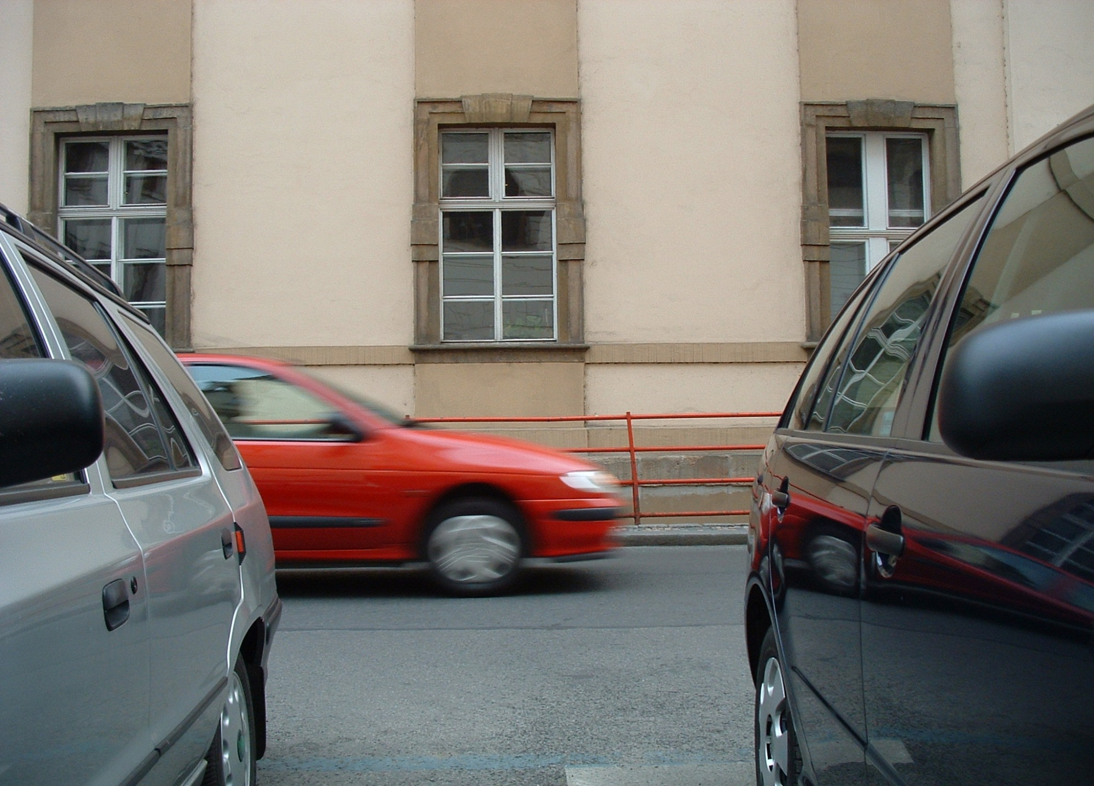
Pohled dítěte

Slide 18
II. Připomínky a diskuse

Slide 19
Připomínky a diskuse Výjimečně kontaktujeme policii, a to zejména v případě, kdy jsme svědky aktivit dětí, které mohou vést k dopravním nehodám. Není lépe se zkontaktovat s policií (buď Policií ČR nebo Městskou policií – Obecní policií podle místních poměrů) a spolupracovat na úrovni prevence při cestě dětí do školy a ze školy (dozor policistů a strážníků u přechodu pro chodce přímo u školy)? Když bude policista nebo strážník na místě bude to preventivní jak pro žáky – chodce, tak pro řidiče motorových vozidel. Případně dohled strážníka nebo policisty v blízkosti autobusové zastávky, kde děti čekají na příjezd školního autobusu atp. Sama škola může získat pro svého pracovníka (pro rodiče, učitele atp.) oprávnění v duchu zákona č. 361/2000 Sb. o provozu na pozemních komunikacích § 79 odst 1, písm. j), jako osob oprávněných k zajištění bezpečného přecházení dětí a školní mládeže přes pozemní komunikace v konkrétních rizikových místech (blíže viz. projekt MP Brno – Strážce přechodu). Kontaktování policie při svědectví rizikové aktivity dětí je skoro nemožné, než by eventuelně policista, či strážník přijel na místo, aby mohl zasáhnout, mohlo by být ve smyslu prevence pozdě, při rizikovém chování dětí v dopravě je na místě kontaktování přímo dětí samotných a zabránění v jejich rizikovém chování tak, aby nedošlo k dopravní nehodě.

Slide 20
Bezpečná cesta do školy
Cílem projektu je:
Seznámit děti s riziky v dopravním prostředí
Naučit děti PŘEDVÍDAT a PŘEDCHÁZET nebezpečí
Naučit děti bezpečnému chování

Slide 21
Děkujeme za pozornost! - Mgr. Martina Budinská, vedoucí úseku prevence, tel. 234 811 331, mail: martina.budinska@msmt.cz - Ing. Radka Heřmánková, tel. 234 811 554, mail: radka.hermankova@msmt.cz - Mgr. Vladimír Sklenář, tel. 234 811 698, mail: Vladimír.sklenar@msmt.cz. Matúš Šucha - matus.sucha@upol.cz

